Slide 1
FixXBody抖音运营策略

Slide 2

帐号前期分析策略
行业维度
品牌维度
平台维度
竞品维度
行业数据
（行业占位及传播方式等）
行业趋势
（趋年轻化、娱乐化、视频化）
品牌调性
（视觉、口号、过往视频等）
用户画像
（年龄、职业、消费习惯等）
主推产品及特点
平台大数据
（平台机制及属性）
平台用户
（与品牌用户重合度）
目标用户内容偏好
竞品新媒体布局情况
（单平台、多平台）
竞品账号定位
竞品内容表达形式
短视频平台布局的必要性
制定账号的主题调性
选择平台及内容形式
对标账号的借鉴及规避

Slide 3
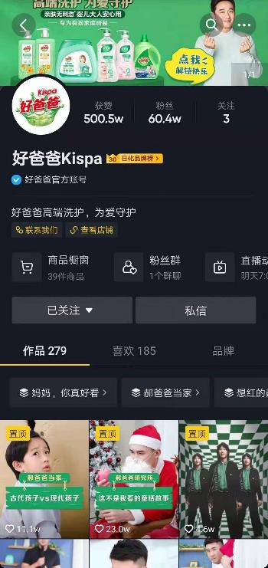
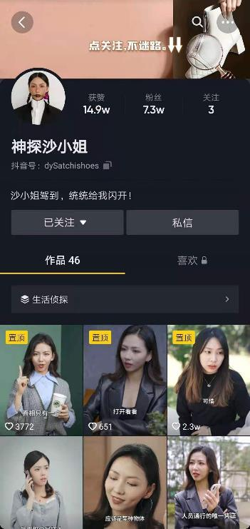
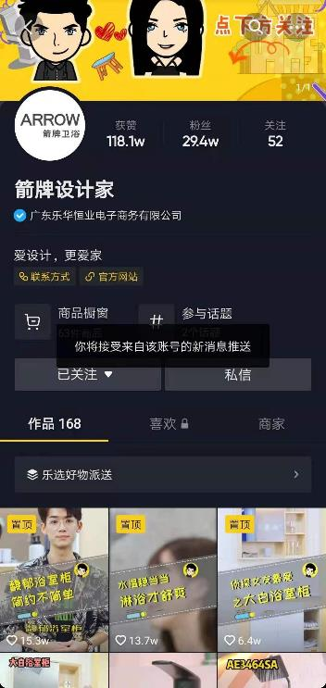
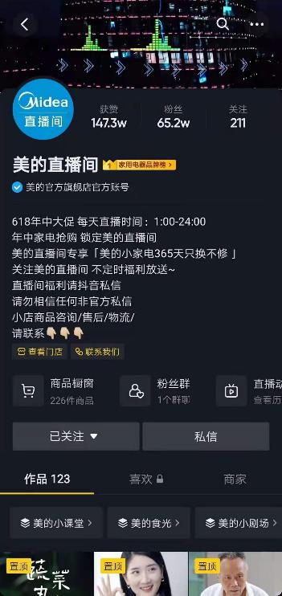
帐号内容定位策略
根据品牌推广目的策划账号的内容定位，让用户直观感受到账号想传输的价值观，辅助输出精准且垂直的视频内容。
【品牌官方号】
【品牌个人号】
【品牌电商号】
【品牌直播号】

Slide 4

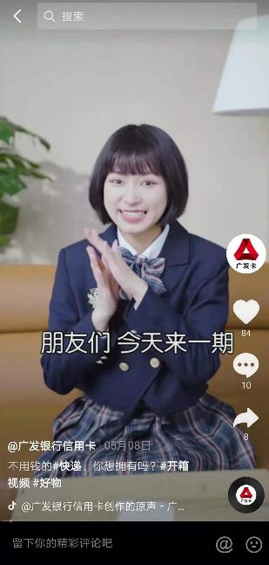
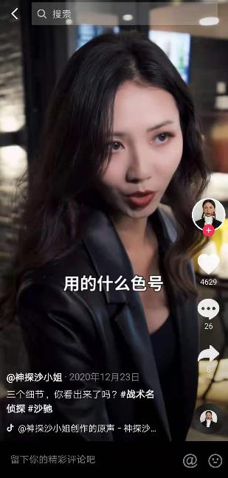
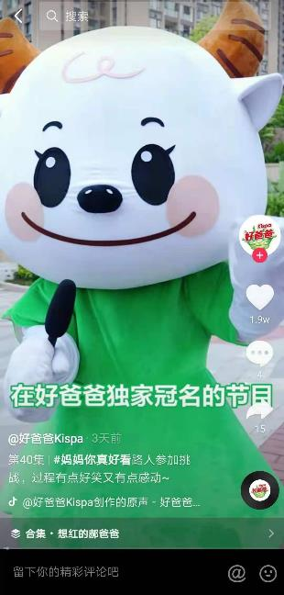
帐号内容人设参考
根据视频内容及品牌格调，设定账号相应的人设，包括角色年龄，身材比例，气质，行为举止及工作职业等维度，全方位打 造与内容相对应的角色风格及角色形象。
【双人设】
【干货类人设】
【剧情类人设】
【品牌IP形象】

Slide 5


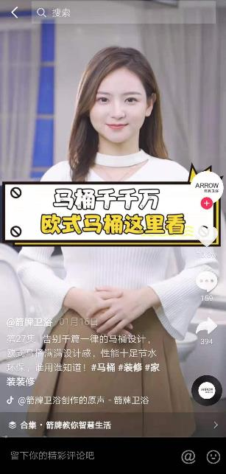
帐号内容形式参考
以品牌受众人群的视频喜好制定相应的内容方向，并针对不同品牌的产品特点等维度设置创新性的记忆点及适合的内容形式， 如：口播、情景短剧、产品测评、vlog、街拍探店等。
【剧情形式】
【干货知识】
【口播形式】

Slide 6
帐号内容规划参考
账号名称
品牌主题（传播记忆点）
运营节奏 |  | 一季度-培养期 | 二季度-测试期 | 三季度-维稳期 | 四季度-增长期
内容运营
剧本打磨
人设打磨内容试推
塑造任务或账号IP 打造爆款内容
挖掘更多传播内容潜力，实现快速增粉 合作商家里联合推广，如直播带货等
以内容推品牌、产品，测试并记录效果，
跟随平台发展的同时，不断寻找合适的推广方式
传播目的
孵化期，不直接带出产品
侧面植入产品信息为主，加强用户印象
人设定位
主人设（背景、性格、特长、记忆点等）+辅人设
内容方向
剧情内容/干货知识内容/品牌IP内容/开箱测评内容/探店内容等
内容版块
版块一：以打造主人设形象为主的内容（根据：场景维度、日常生活维度等展开内容） 版块二：以推广产品为主的内容（如：测评类、干货类、剧情软植入等内容）
版块三：以热点创作为主内容（结合平台热点内容创作场景剧情；参加官方挑战赛，引流）

Slide 7
账号运营规划
培养期（1个月）
核心目标：账号养号，达到开通 商品橱窗和直播的权限指标。
短视频运营：确定账号的定位、 人设、选角等内容，明确运营整 体规划，开通相关常规变现组件
KPI：根据运营目标拆分，保证 相应的粉丝量及播放量
测试期（2个月）
核心目标：确定账号视频内容方 向，以及直播带货选品标准，实 现变现组件带货。
短视频运营：测试各变现组件带 货效果，确立账号的个性化签名
KPI：根据运营目标拆分，保证 相应的粉丝量及播放量
维稳期（4个月）
核心目标：实现粉丝稳定增长， 变现组件和直播带货协调运作。
短视频运营：与KOL号多维度 联动，如@、互赞等，带动品 牌粉丝互动及持续增长
KPI：根据运营目标拆分，保 证相应的粉丝量及播放量
增长期（5个月）
核心目标：提高粉丝粘性，实 现粉丝社群，进一步挖掘账号 商业价值。
短视频运营：持续输出与粉丝 互动内容及持续增长，实现品 牌商业化价值
KPI：根据运营目标拆分，保 证相应的粉丝量及播放量

Slide 8


























短视频平台服务链路
账号人设定位
制定周期内容规划，把控项目进度
输出脚本，对接客户，敲定相关细节
剧本拍摄，剪辑
后期制作原片交付
成片发布至抖音平台
文案关键词优化
热点跟进，粉丝互动
01
02
03
04
05
06
07
策划 定位
编导 执行
经纪人 商务
摄影 剪辑
视觉 设计
账号 运营
强制 加粉
品牌账号定位及方向规划
确认KPI指标，商定签约
提供演员挑选
承包摄影器材及场地
账号头图设计
账号视频封面设计
专业数据投放师DOU+流量加粉
运营周期视频数据统计
添加热门话题等适当的流量扶持

Slide 9



以吸引用户为关键，打造用户向内容
拍摄短视频一开始就要吸引用户，且内容长度需短和内容节奏需快，才更能吸引用户以及留存用户
抖 音 短 视 频 时 长 ：
0秒
15秒
30秒
45秒
1分钟
15秒视频
30秒视频
45秒视频
1分钟视频
15秒视频
完播率最优
30-45秒视频
完播率、剧情完整度可达到均衡状态
1分钟视频
剧情完整度最优
抖 音 短 视 频 节 奏 ：
0秒 3秒
15秒 30秒
45秒
3秒
4-15秒
16-30秒
31-45秒
吸引关注
侧重故事情节
剧情反转
二次反转及内容升级

Slide 10
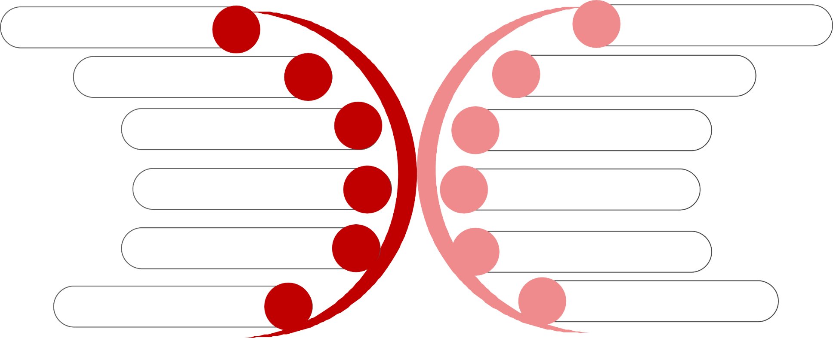
平台运营手段
更新频次：周期，完播率
1
7
导流规划：社群，第三方平台
发布时间：多点测试，发布峰值
2
8
抖音直播：权重，活跃度
提炼封面：美观，吸睛，统一
3
9
大V互动：引流，曝光
文案优化：字数，关键词
4
10
MCN机构，KOL达人客串
BGM：热门、视频内容
5
11
线上线下闭环
话题：自建话题，发布入口
6
12
账号增量入口

Slide 11
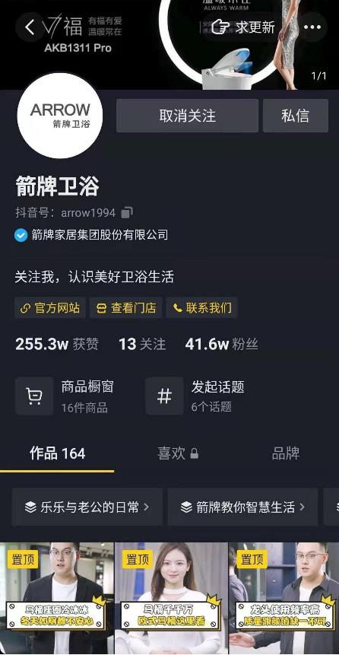
账号搭建：基础组件搭建账号粉丝运营地基
基础信息搭建
官方认证，为品牌背书 强化品牌、店铺感知
设计头像头图
根据品牌LOGO或账号特点， 设计相应头像、头图或视频
01
04
完善小店运营
完善小店的SKU管理、订单 管理、店铺装修等运营规划
开通粉丝群
开通粉丝群组件，提供快速进 群入口，增强粉丝粘性
02
05
合集视频聚合
发布的视频内容聚合呈现 点击合集进入具体的合集页面
品牌榜标签
展现品牌传播声量
点击标签可查看品牌热dou榜单
03
06

Slide 12
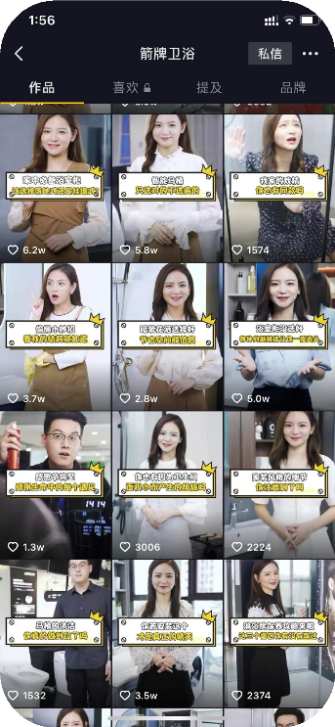
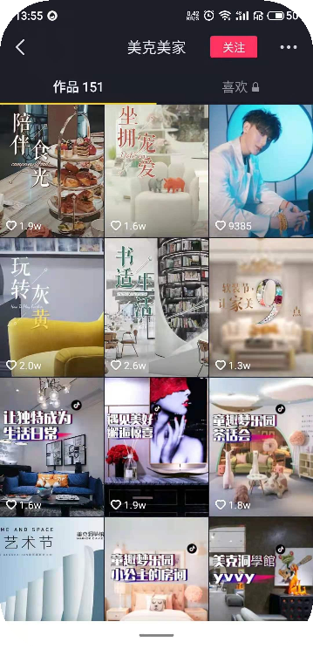
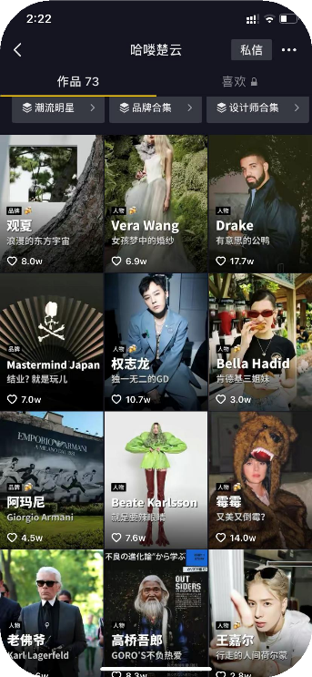
统一视频封面，快速吸粉
统一个性化风格
视觉化字体
核心内容一目了然

Slide 13


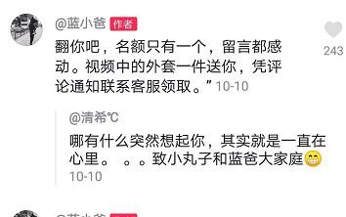
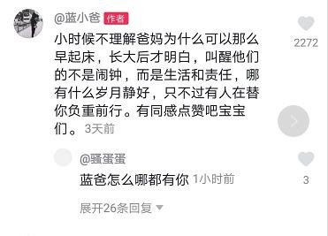
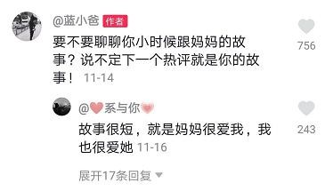
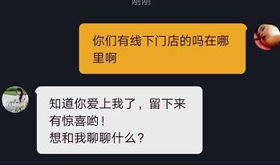
粉丝运营：评论内容体系化沉淀核心粉丝
构建及持续优化，使整体评论内容体系化、语言风格特色化
形成抖音品牌形象，以此强化品牌与用户的关系，引导用户返回关注，提高粉丝转化率
1.账号定位形象强化
2.评论区氛围引导
3.私信引导留资
在评论区以品牌形象与用户进 行互动，拉近与用户的距离， 向用户传达品牌形象及产品亮 点。
鼓励用户自发生产优质评论， 提高创意评论内容生产，提高 整体账号的互动率，如“还有 什么想知道的欢迎留言给我哦”
通过专人回复+设置关键字自 动回复，进行有效的私信管理， 配合平台用户管理功能，对高 忠诚度用户进行有效维护，提 升粉丝留存及活跃的同时实现 销售引导及服务

Slide 14
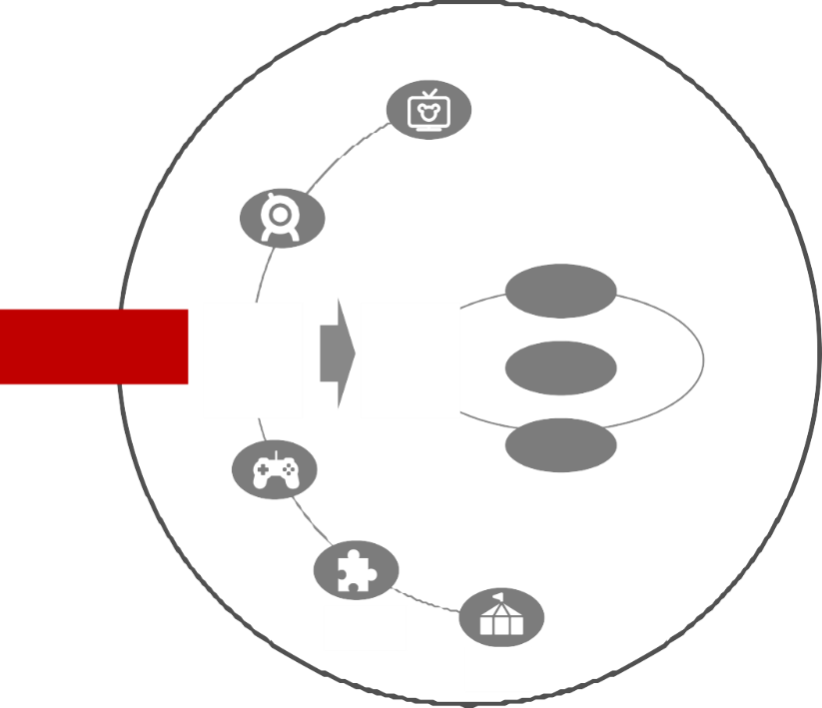
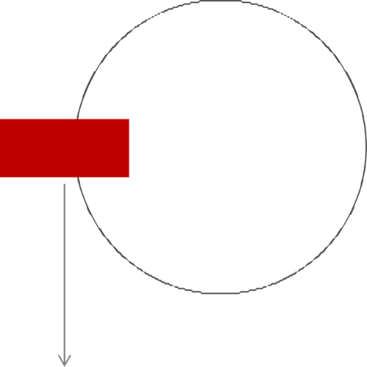

账号变现逻辑
吸引
实现
抖音IP号影响力传导链：
创意内容
用户关注
流量变现
助推
聚焦
直播
商品橱窗
自有粉丝流量
品牌
品牌理念、影响力
营销
市场占领、获客
带货
内容
企业蓝V
IP账号
变现
产品 转化
组件 目标
引流
联动
小程序
POI
抖音IP号内容影响力
抖音IP号内容影响力
私信

Slide 15
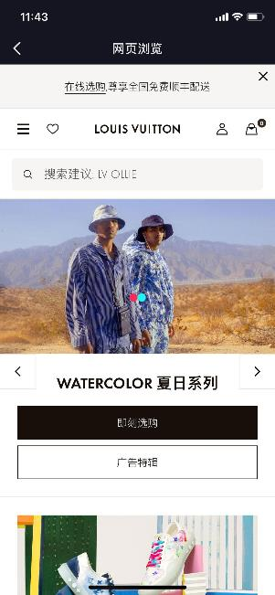
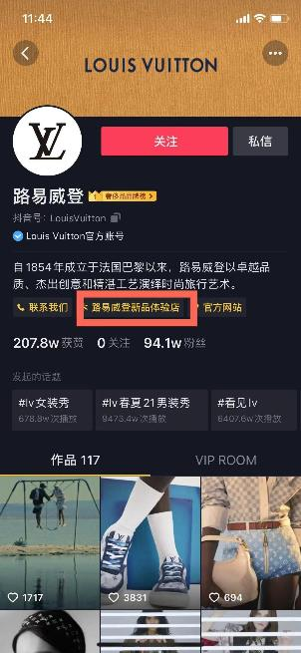
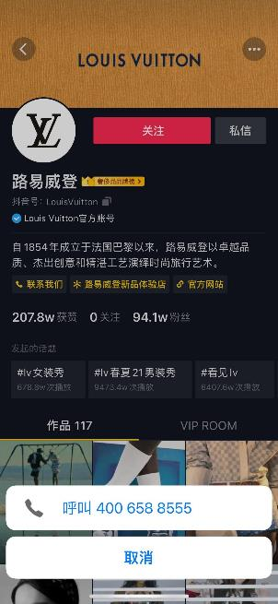
蓝V号流量转化3大板块
1、官网：
从传统佳节到各类购物节、大促、一年之中的 促销一直都是营销的关键节点，商家页面目的 就是提供活动展示区，可以将近期的活动展示 给粉丝用户，快速击中用户关注度，促进转化。 2、店铺POI+卡券：
商家页面支持多样的营销信息推广，在商家认 领的门店地址后关联线下店铺，用户观看带有 POI标签的视频内容时可通过标签方式引进跳转 到商家企业主页，快速引流。
3、在线预订咨询：
预订咨询是商家页面基础的转化功能，用户通 过内容种草后可直接在页面进行预约咨询服务， 并为商家留资引流，实现营销“收口”目的。
注：图片仅供参考示意

Slide 16
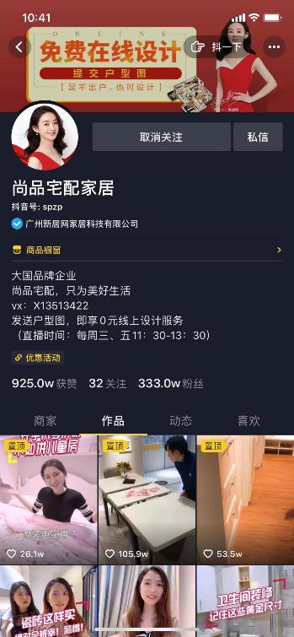
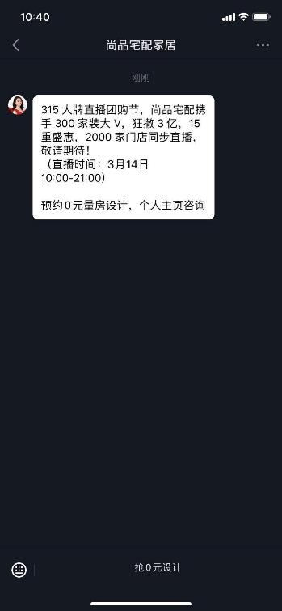
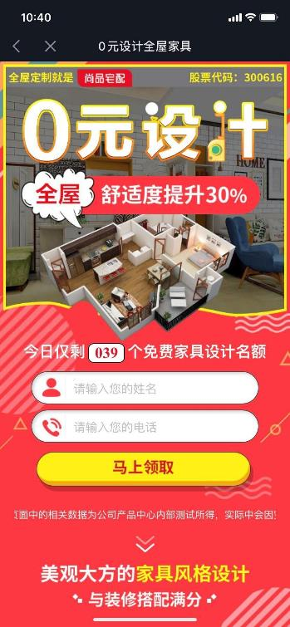
蓝V号舆情维护及获客留资 私信自定义回复（适用线上引流社群）
账号主页面私信功能展示
私信自定义回复页面&自定义链接
自定义链接跳转落地页面
注：图片仅供参考示意

Slide 17
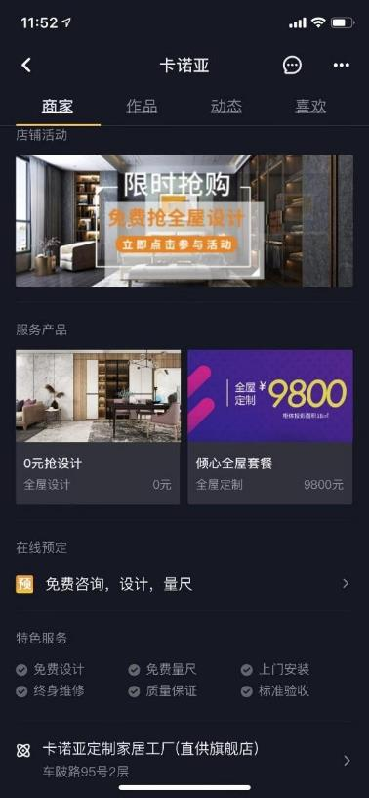
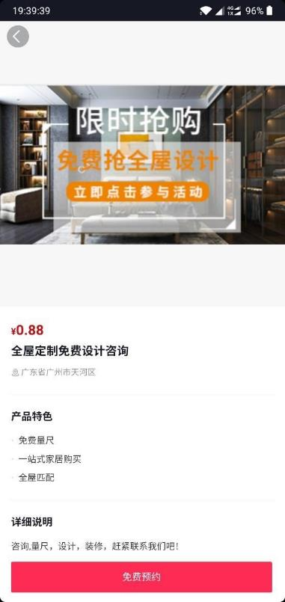
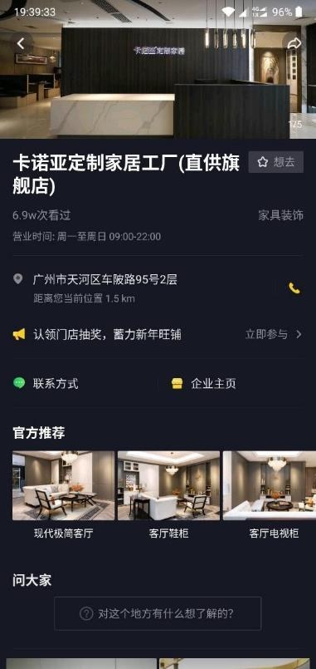
蓝V号线上销售转化 商家页面链接（留资、POI线下引流等，适用品牌与线下经销商联动）
品牌商家活动入口
品牌自助下单咨询链接入口
品牌门店位置入口
商家页面入口
自助下单页面落地页
门店地址落地页
注：卡诺亚图片仅供参考示意

Slide 18


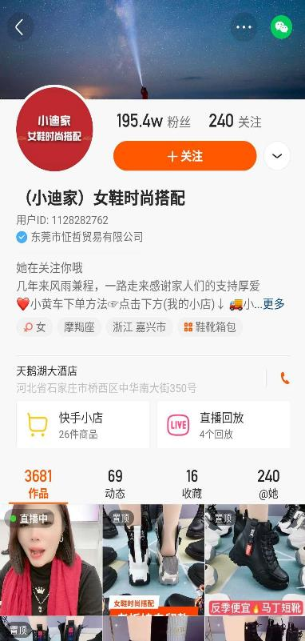
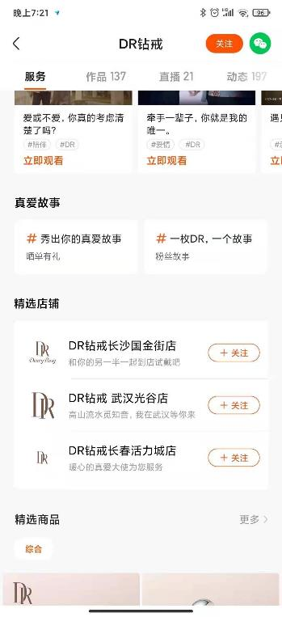

精细化运营——定制、统一页面设计
吸引眼球的封面是视频传播 更广的核心取决元素之一
主页封面设计+视频封面设计

Slide 19



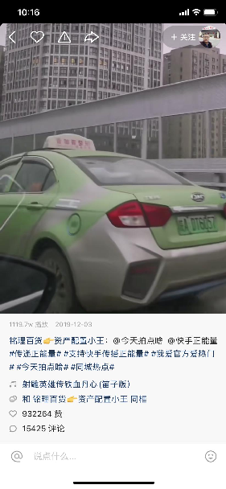
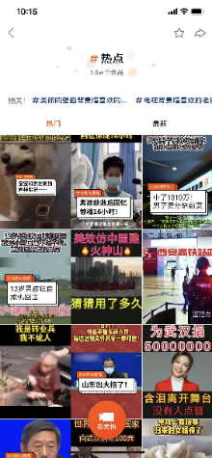
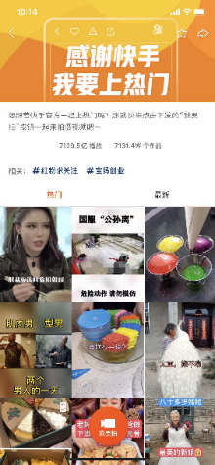
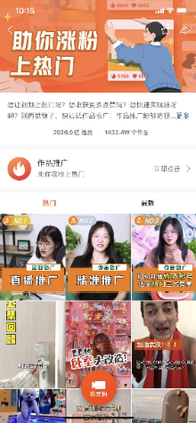
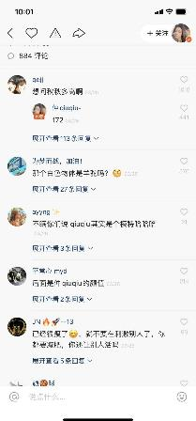
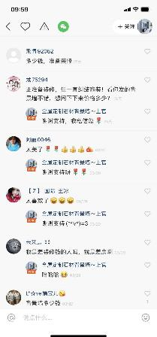
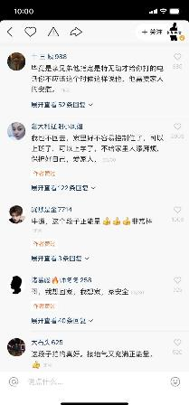
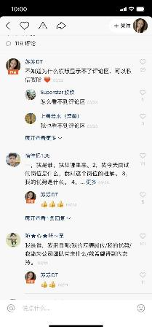


精细化运营——话题、评论互动
发布视频时带上热门话题， 增加可见性权重，提高曝光率
提高账户活跃度，带来流量加持；
对需求直接带来转化成交。

Slide 20


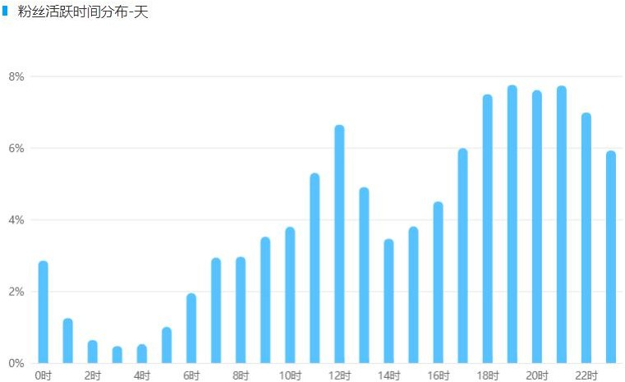
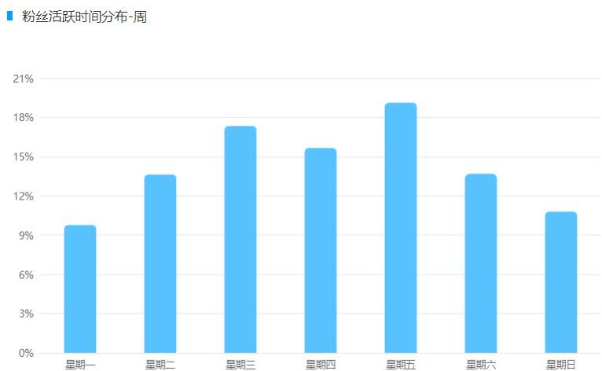
精细化运营——针对性投放
流量高峰前一个小时上传，做a/b测试
参照粉丝画像中的粉丝活跃时间，在活跃高峰前一个小时上传
案例：账号“人民日报”粉丝画像中的粉丝活跃时间分布：
数据来源：卡思数据

Slide 21
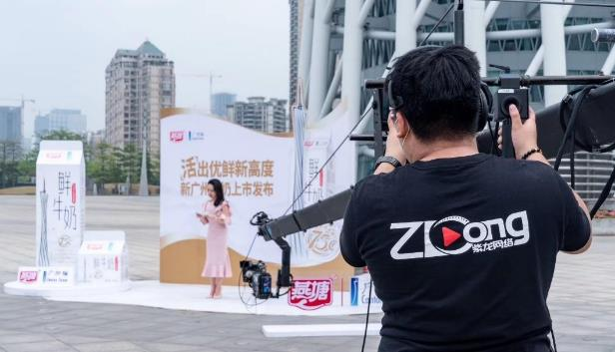
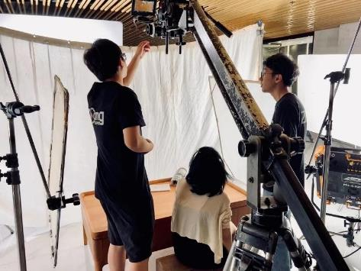
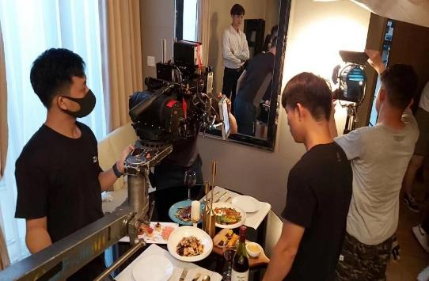
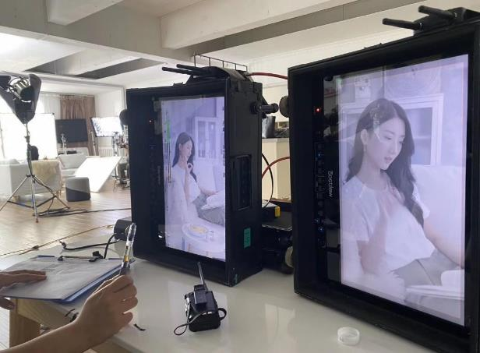
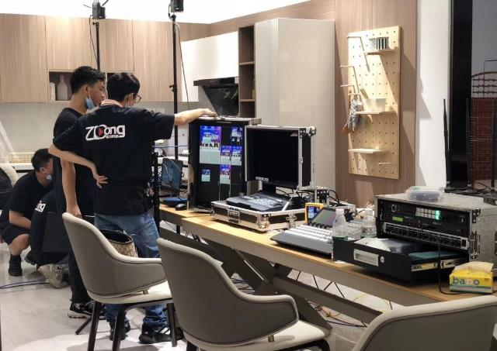
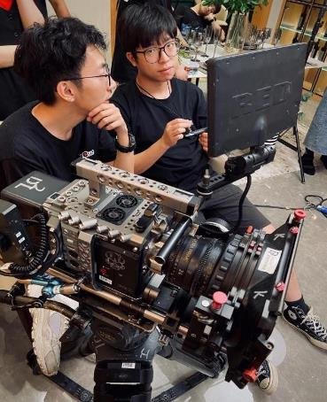
执行现场风貌

Slide 22
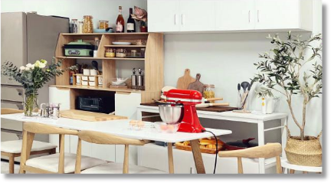
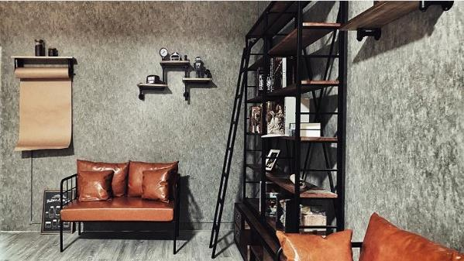
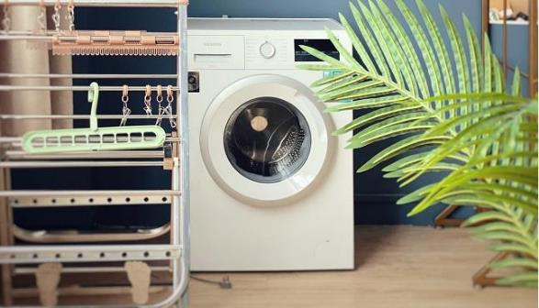
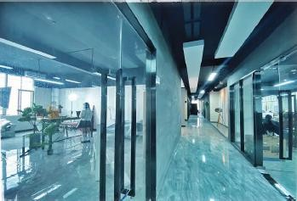




拍摄场地
上百家合作外景，专业拍摄设备，摄影机器、灯光、录音、移动设备一应俱全

Slide 23






演员库
3000人+演员资源和模特资源，由经纪人专门建库管理。
800人+全平台直播达人和明星资源，适合带货、商演、发布会等情景。

Slide 24
THANKS！

